Slide 1
Разговор с родителями

Slide 2
Думала…
Думала…
Думала...,
А оказалось…

Slide 3
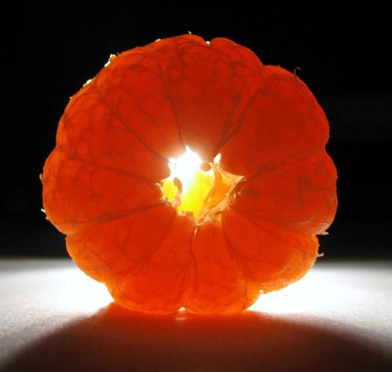
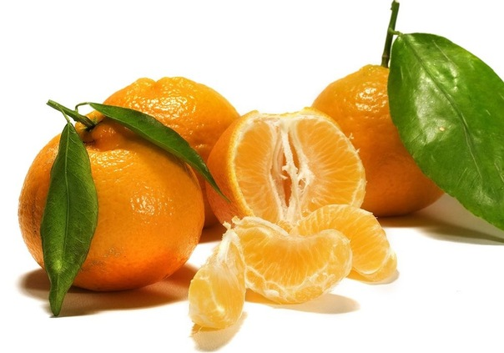

Slide 4
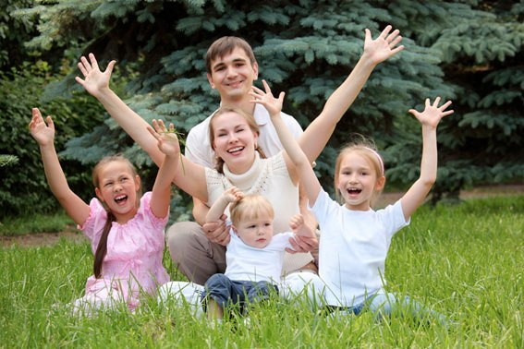

Slide 5
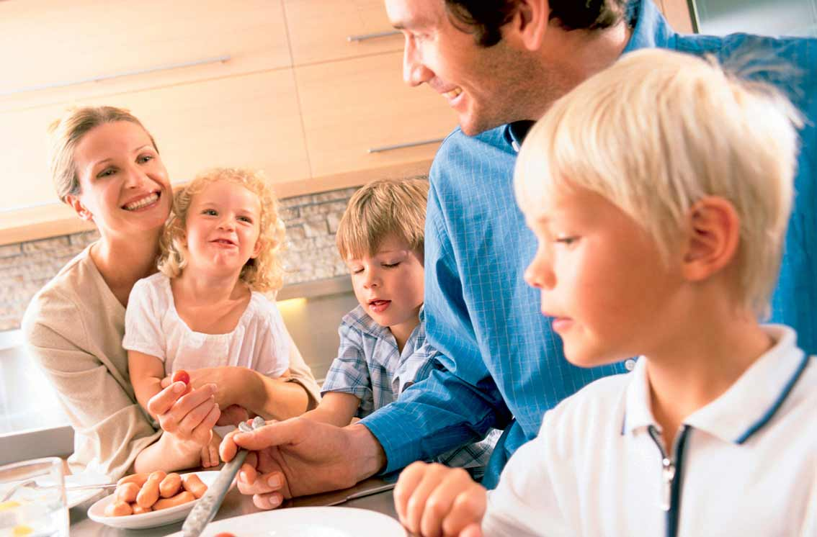
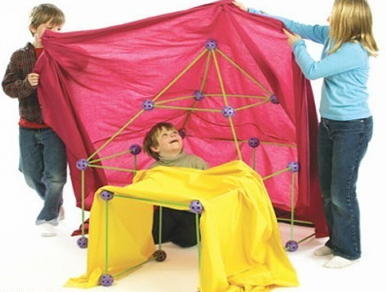
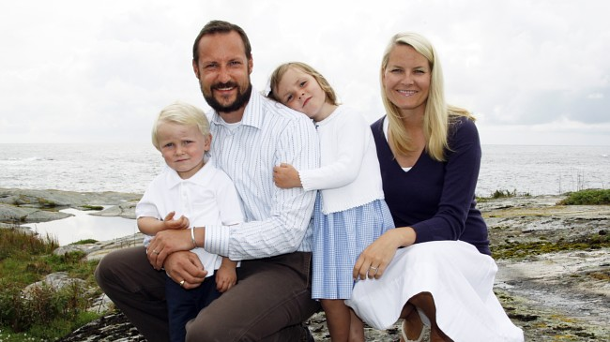

Slide 7
Выбор ЗА ВАМИ
«Всегда ли мы
понимаем своих детей»

Slide 8
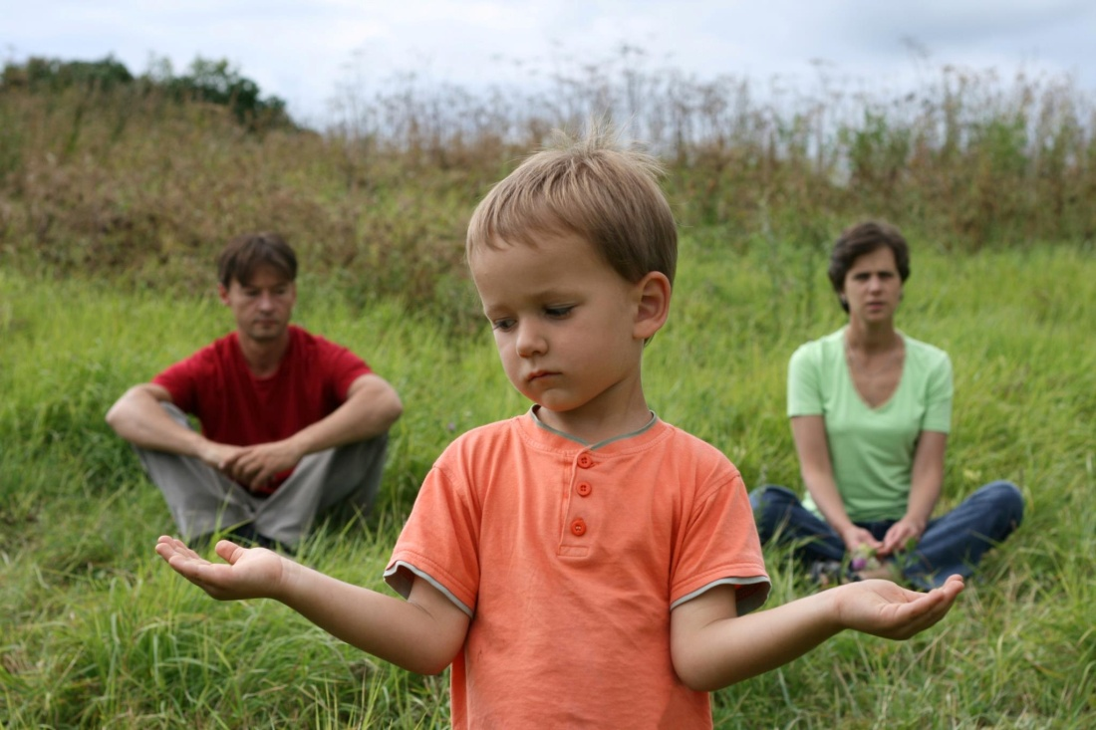
Мечта,
желание

Slide 9
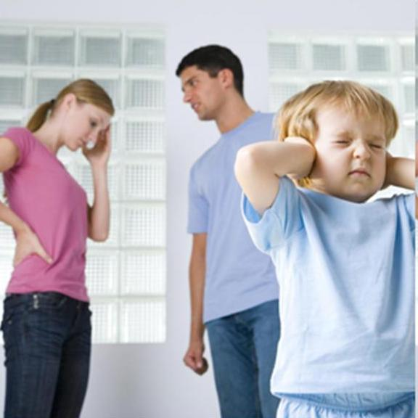
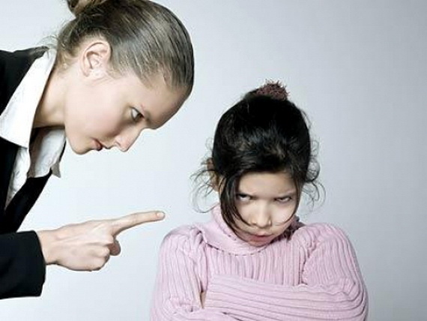
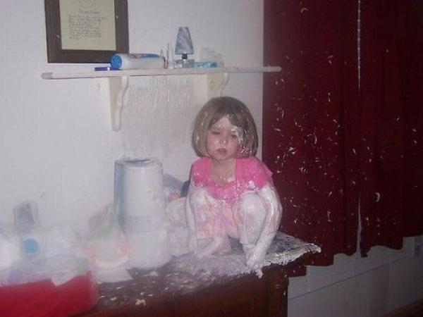

Slide 10
салфетка

Slide 13
Счастье – это, когда
тебя понимают

Slide 14
кодекс:«Пойми меня»
Ребенок говорит | Ребенок чувствует
Смотри, папа, я сделал самолет из нового конструктора!
Мне не весело. Я не знаю, что мне делать.
Все дети играют, а мне не с кем.
Я могу сделать это. Мне не надо помогать. Я достаточно взрослый, чтобы сделать это сам.
Уходите, оставьте меня одного. Я не хочу ни с кем разговаривать.
У меня не получается. Я стараюсь, но не получается. Стоит ли стараться?
Я рад, что мои родители – ты и папа, а не другие.

Slide 15
кодекс:«Пойми меня»
Ребенок говорит | Ребенок чувствует
Смотри, папа, я сделал самолет из нового конструктора! | Гордость. Удовлетворение.
Мне не весело. Я не знаю, что мне делать. | Скука, поставлен в тупик.
Все дети играют, а мне не с кем. | Одиночество, покинутость.
Я могу сделать это. Мне не надо помогать. Я достаточно взрослый, чтобы сделать это сам. | Уверенность, самостоятельность.
Уходите, оставьте меня одного. Я не хочу ни с кем разговаривать. | Боль, злость, чувство не любви.
У меня не получается. Я стараюсь, но не получается. Стоит ли стараться? | Разочарование, желание бросить.
Я рад, что мои родители – ты и папа, а не другие. | Одобрение, благодарность, радость.

Slide 16
